Slide 1
Методическая разработка. РППС Мир в руках ребенка. Формирование интереса к книгам и сказкам у детей дошкольного возраста через создания лэпбуков
Шкрадова Людмила Александровна
Воспитатель
МБДОУ 43 г. Иркутска

Slide 2
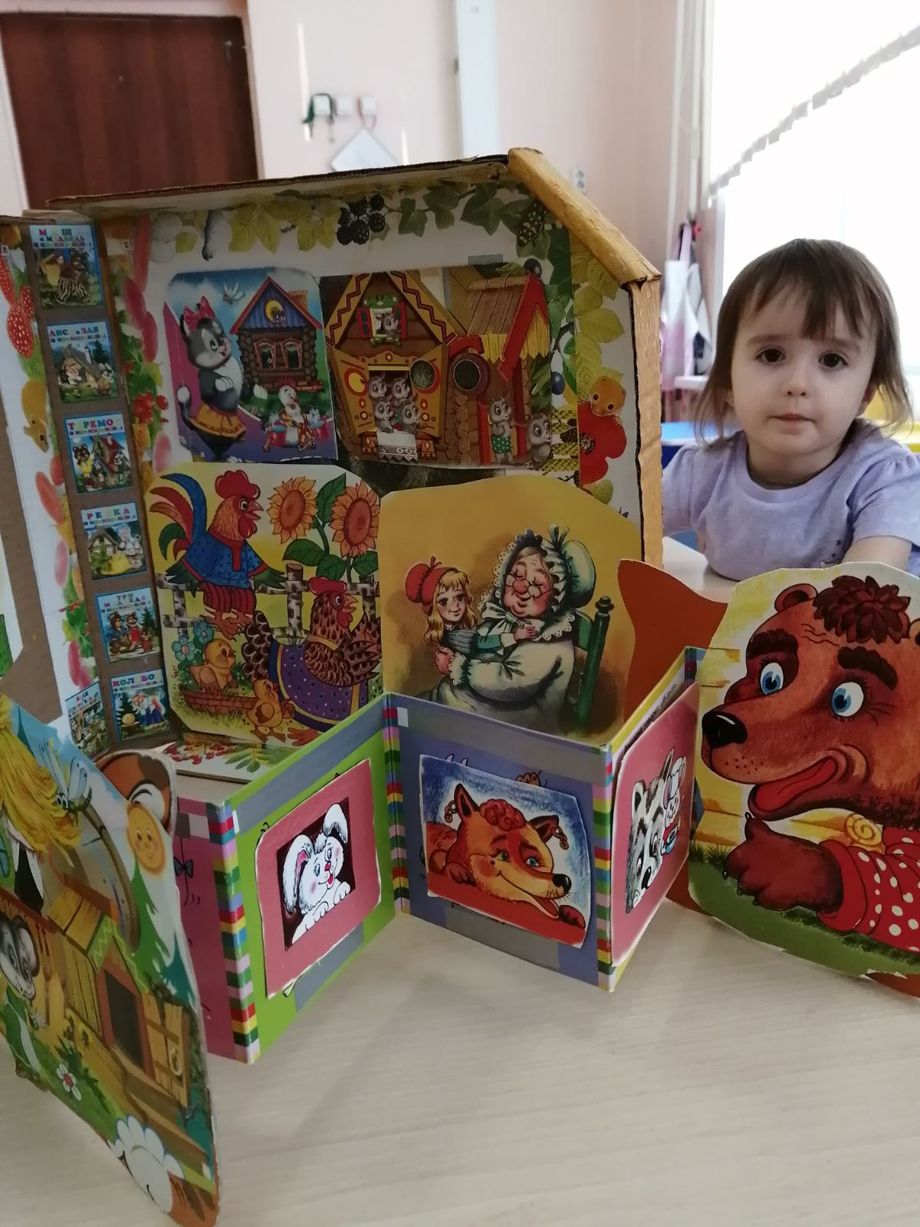

Slide 3
Цель: создание условий для успешного развития детей дошкольного возраста через лэпбук Задачи: - продолжать знакомить со сказками - воспитывать культуру речи, учить детей рассуждать - обогащать и расширять словарный запас детей -воспитывать потребность общения с книгой и бережного отношения к книге.

Slide 4
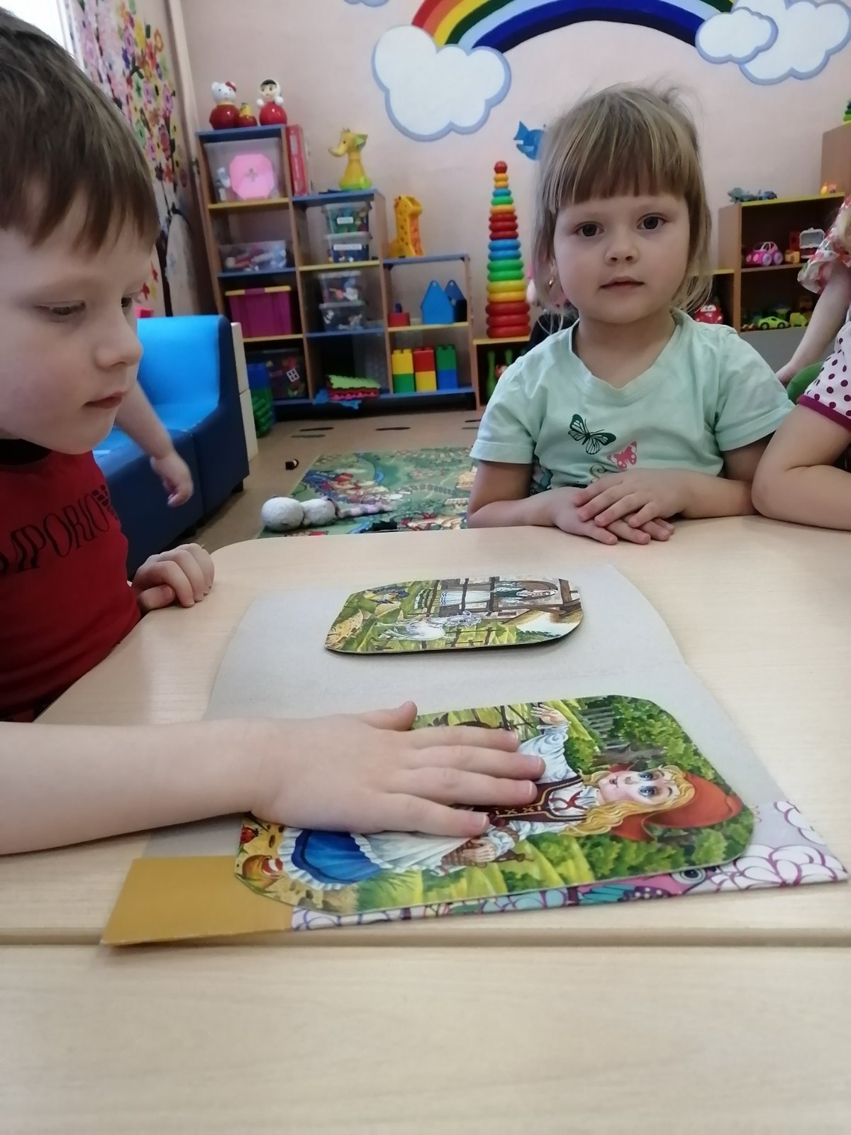

Slide 5
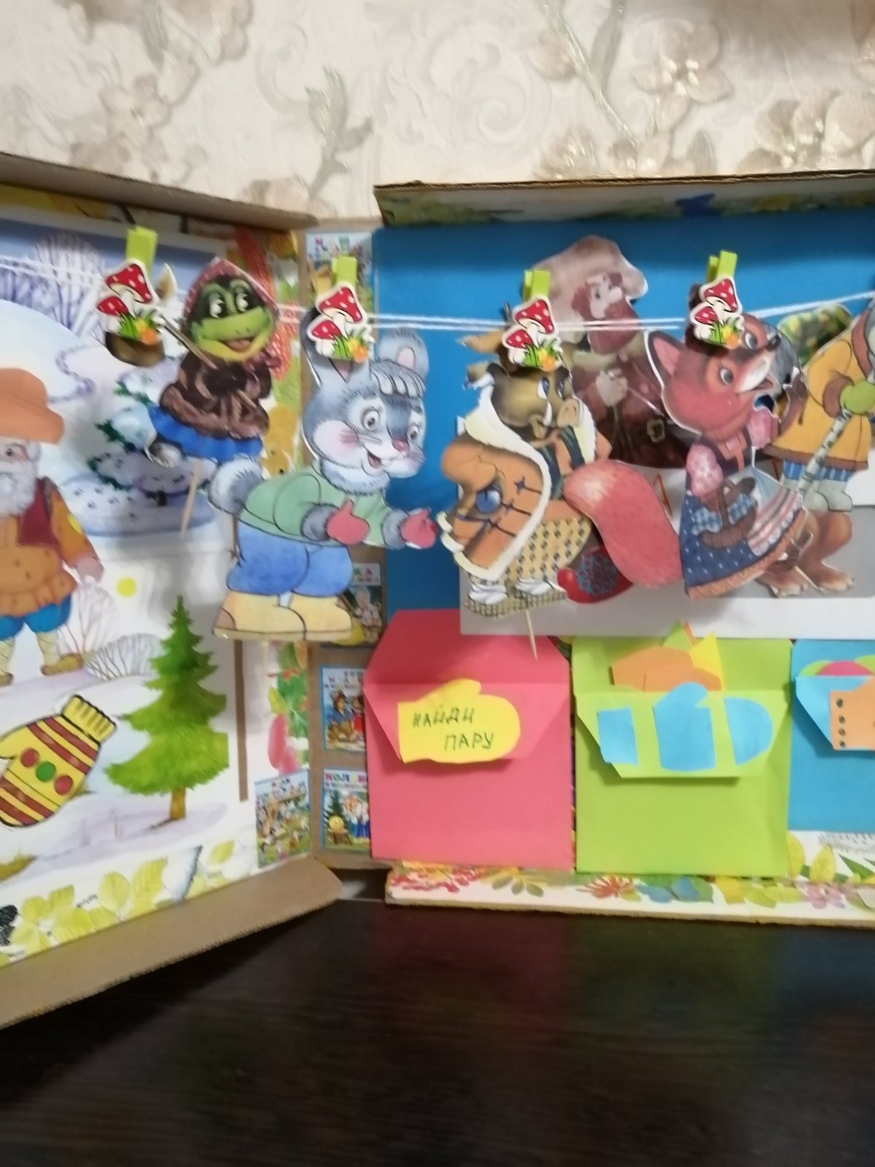

Slide 6
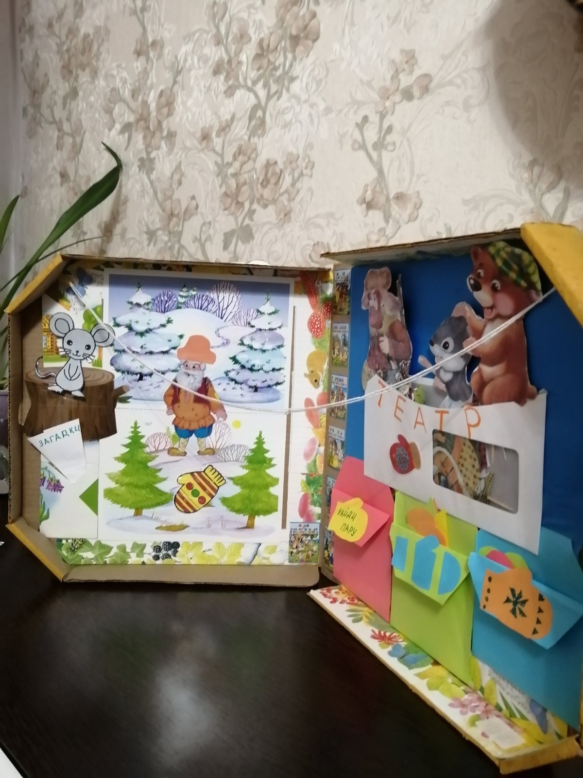

Slide 7
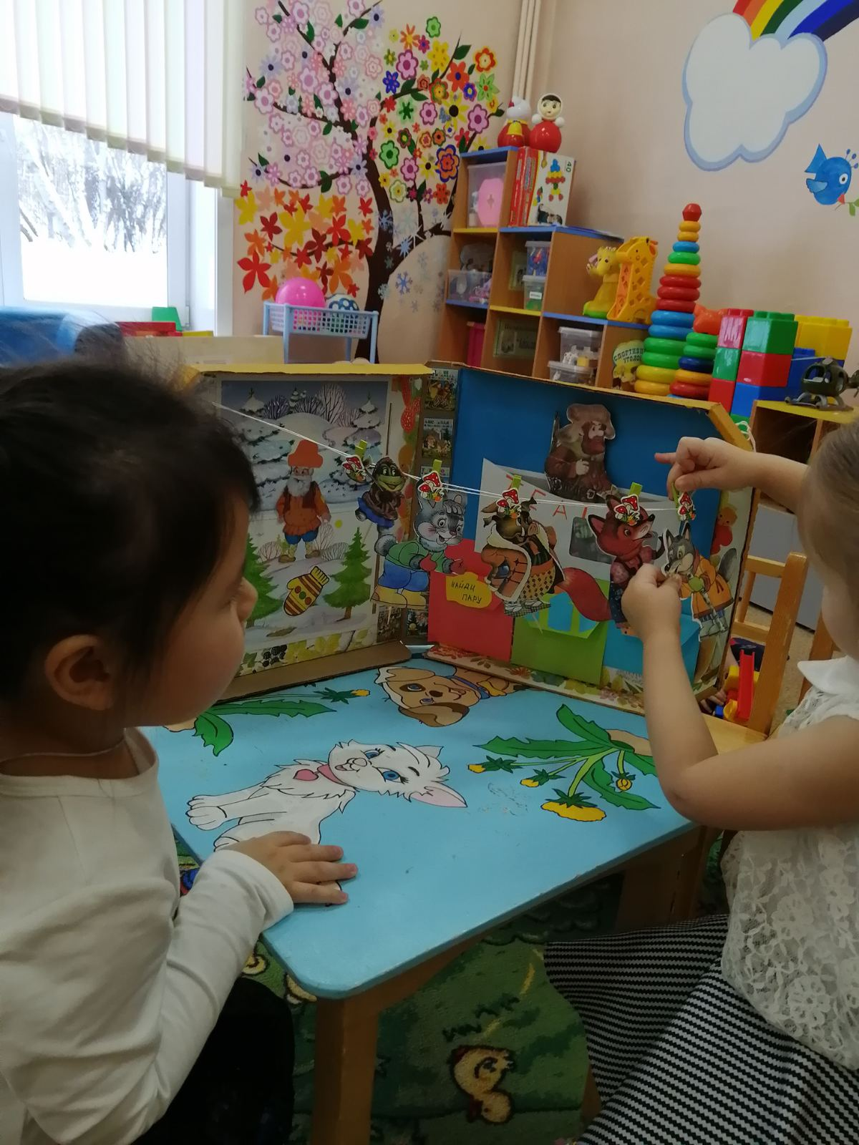

Slide 8
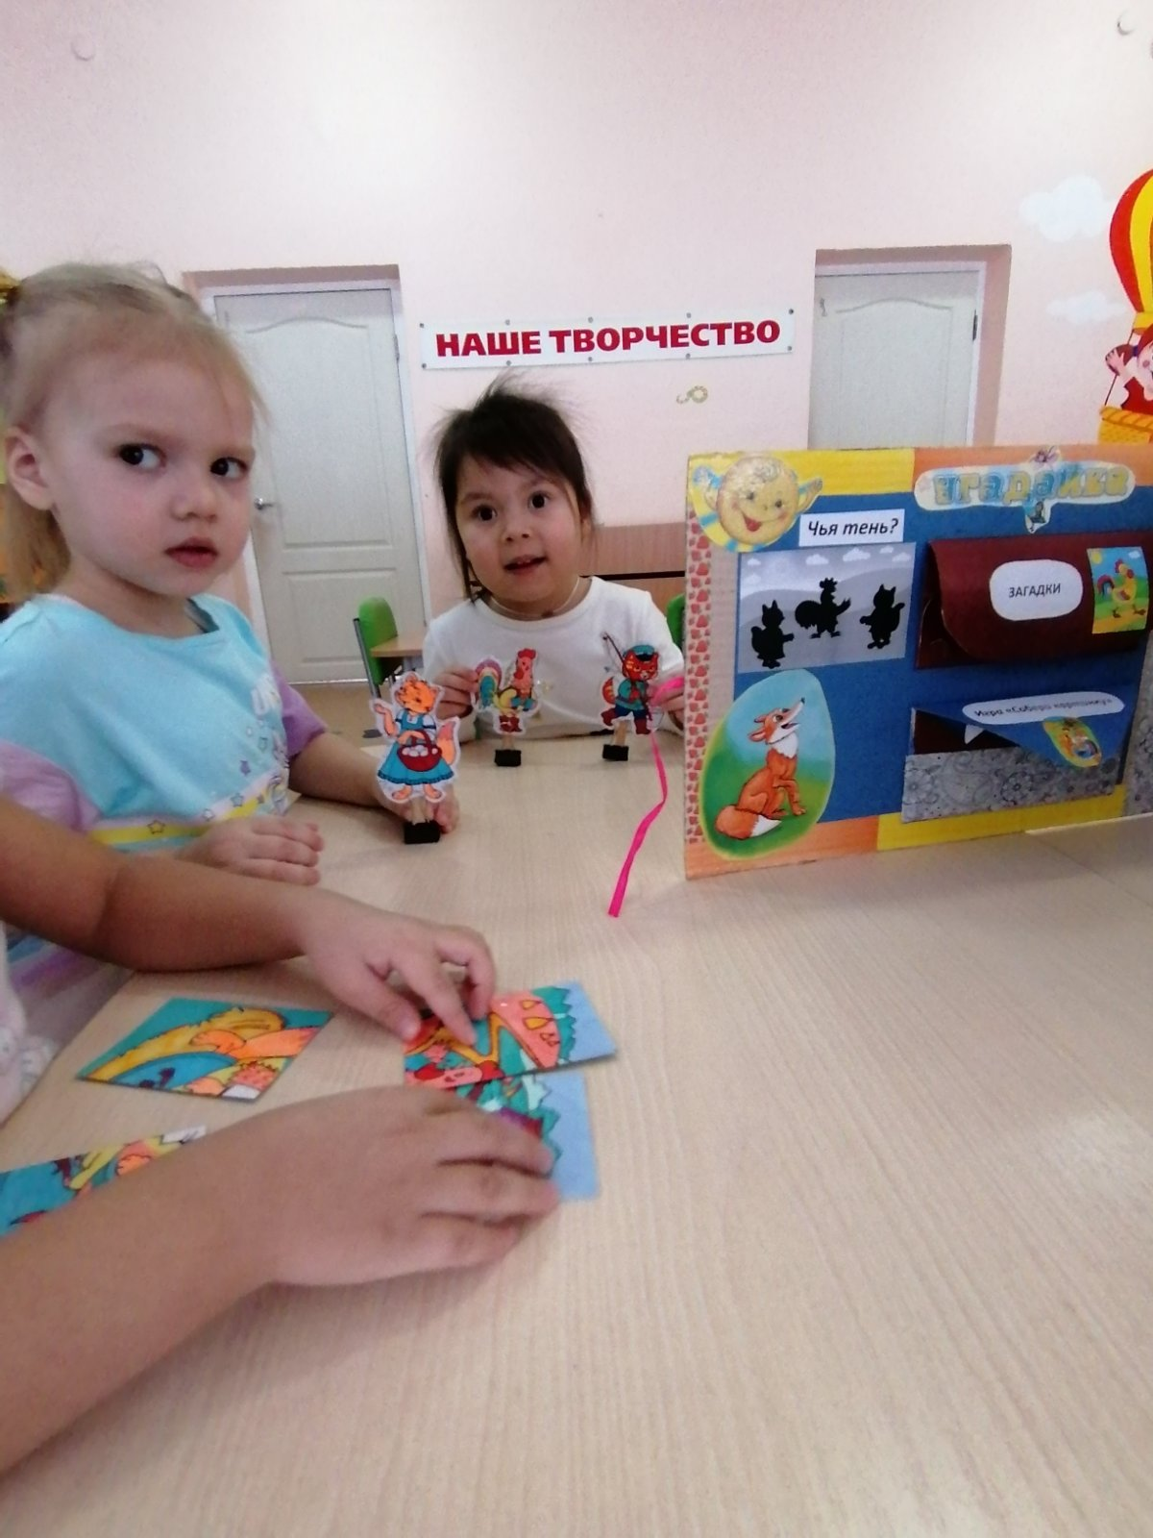
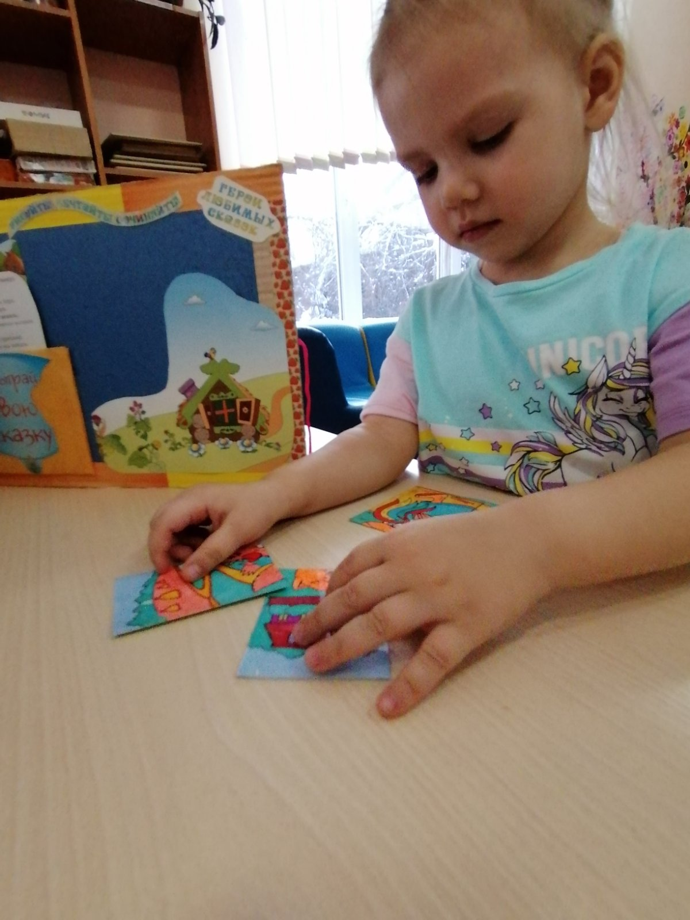

Slide 9
Наполняемость нашего уголка это различные Лэпбуки которые были созданы совместно с родителями. На разные темы разное наполняемость. Которые можно разместить на разных элементах: в кармашках, блокнотиках, мини-книжках, книжках-гармошках, вращающихся кругах, конвертиках разных форм, карточках, разворачивающихся страничках и т.д

Slide 10
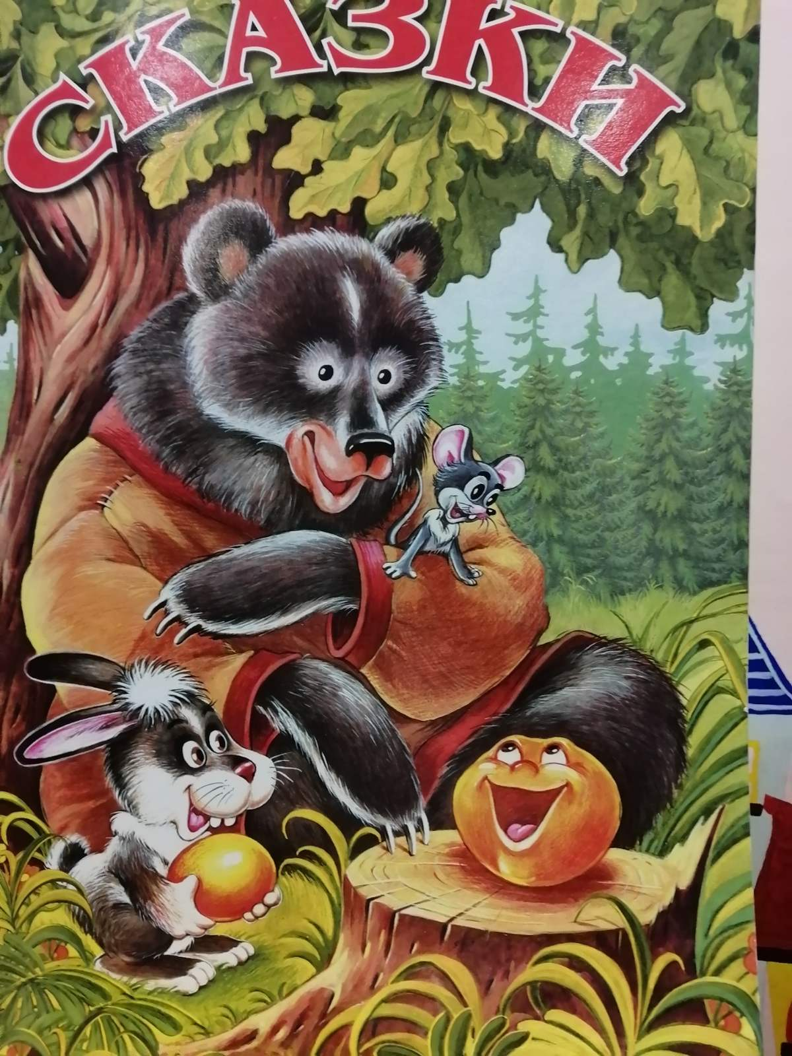
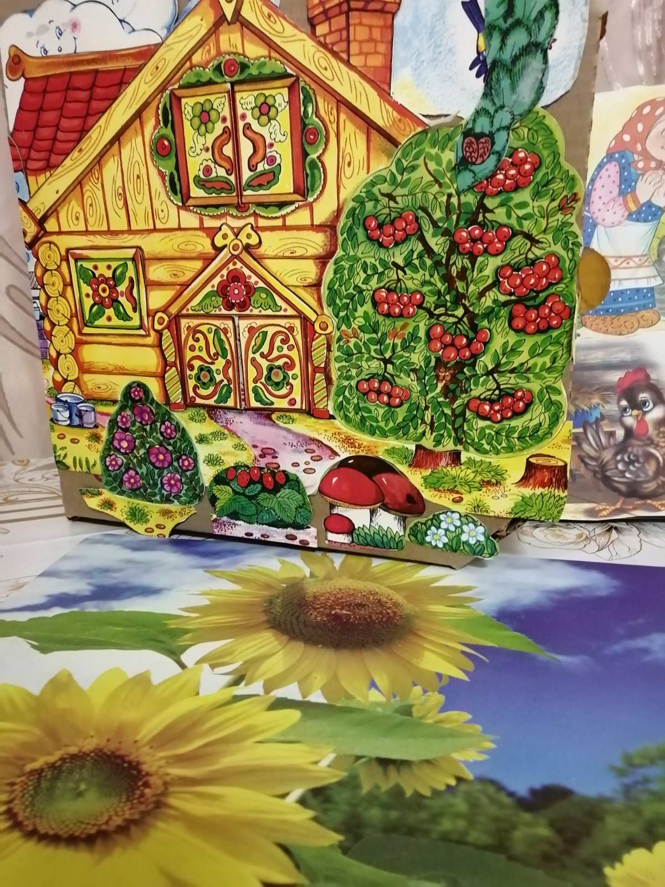

Slide 11
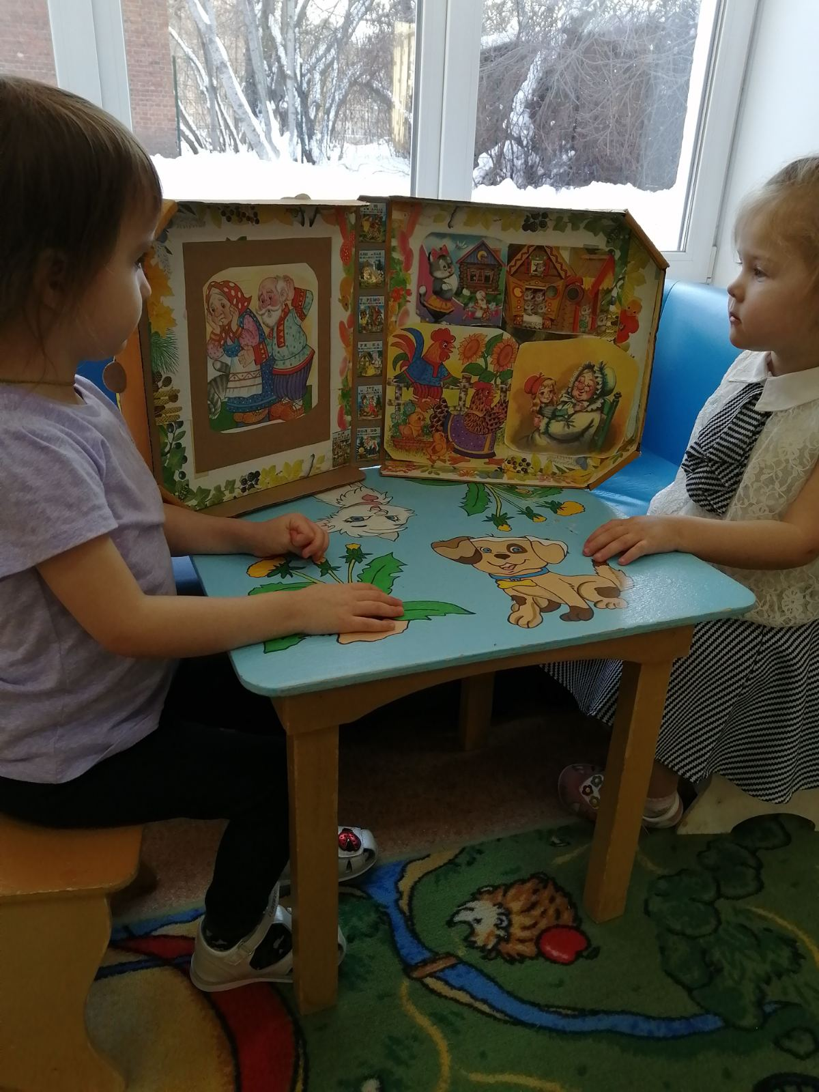

Slide 12
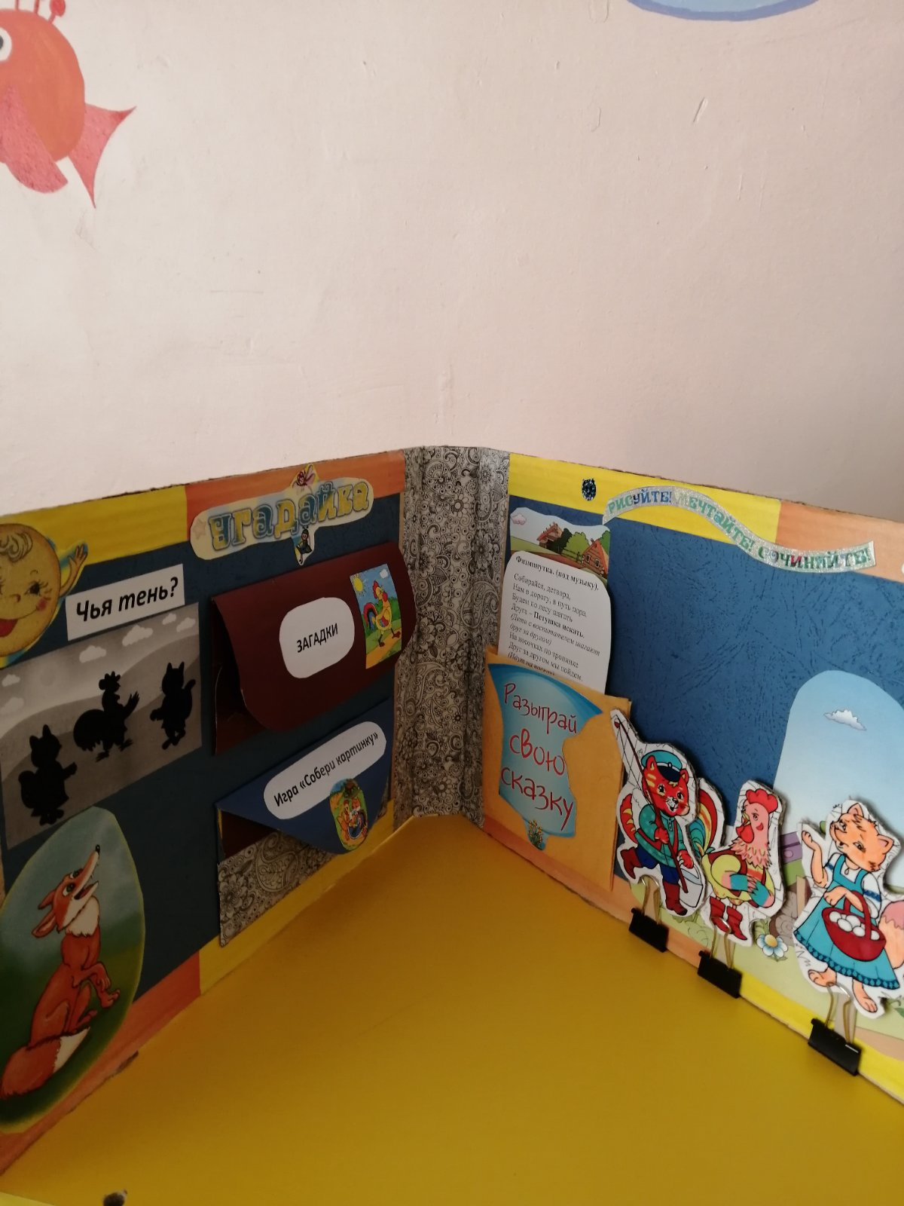
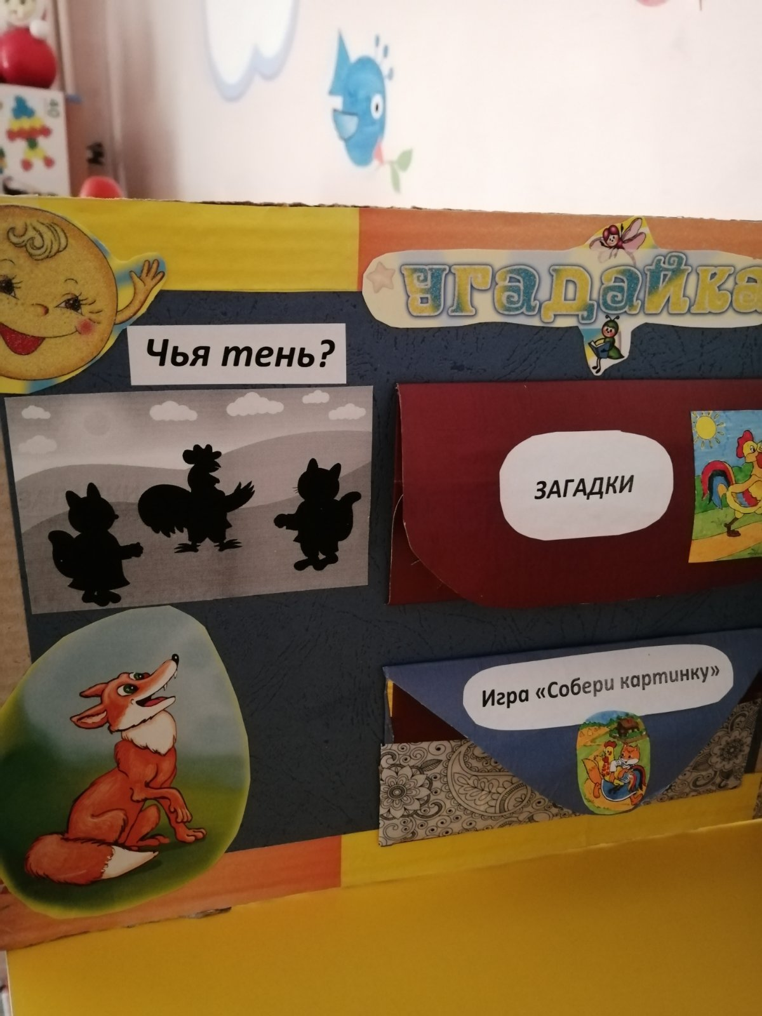

Slide 13
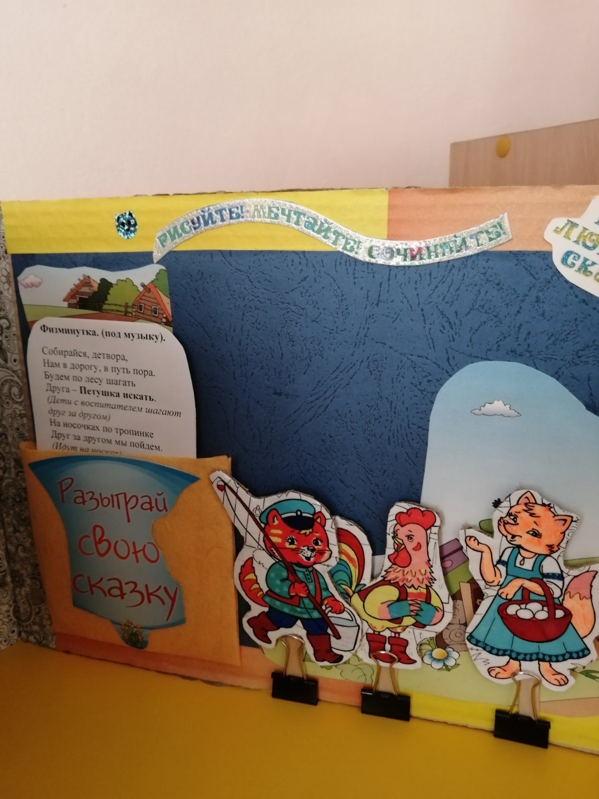
Наши лэпбуки находятся в читальном уголке. Но их можно передвигать по зонам где непосредственно идет игра или какое то занятие. Они мобильны и не занимают много места. Также ставим их в уголок для консультаций родителей.

Slide 14
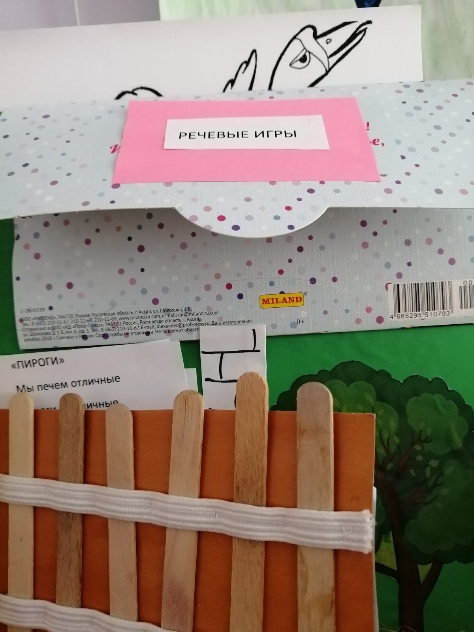
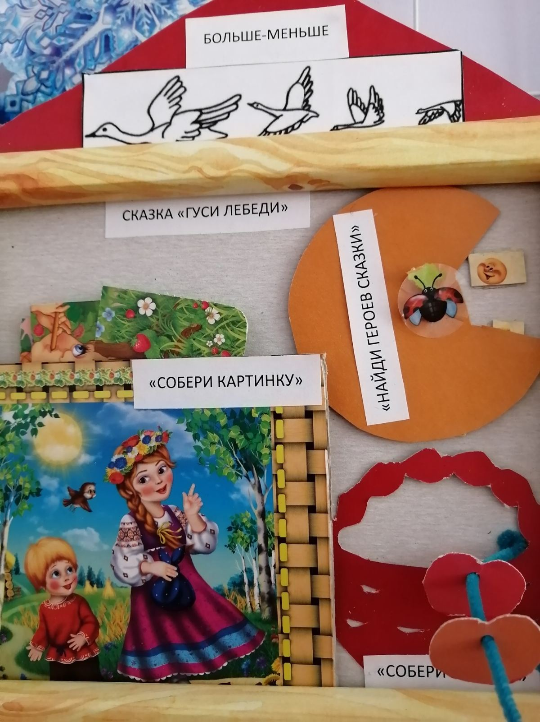

Slide 15
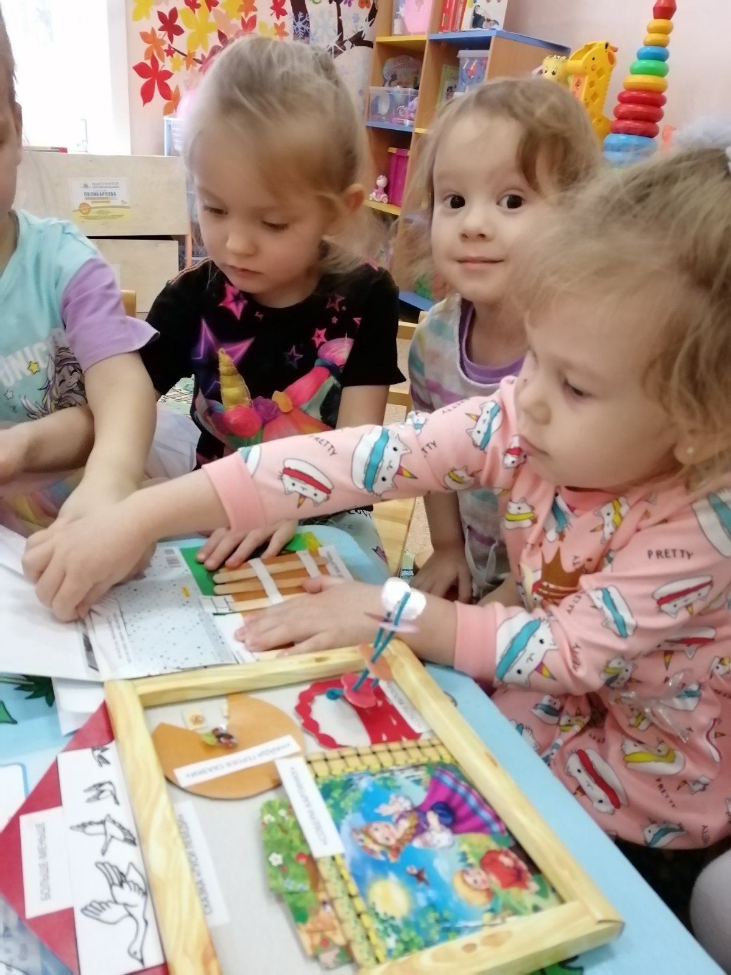
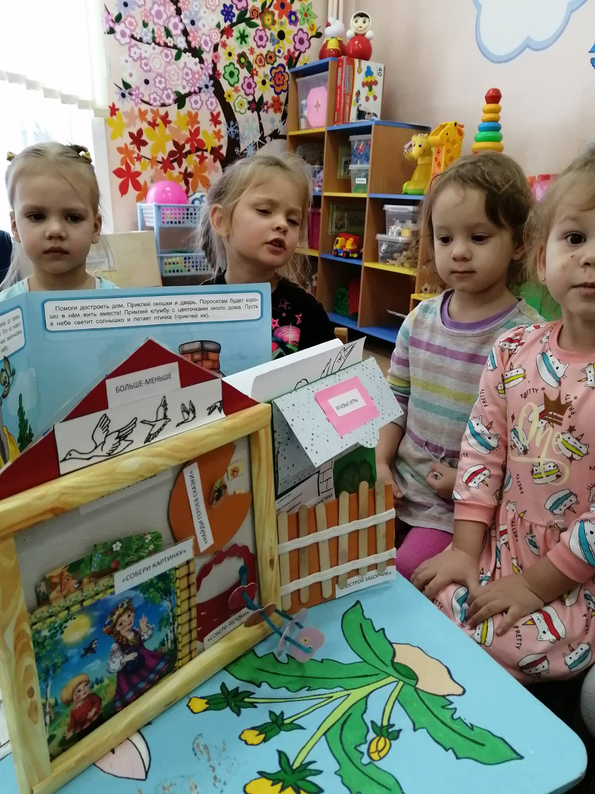

Slide 16
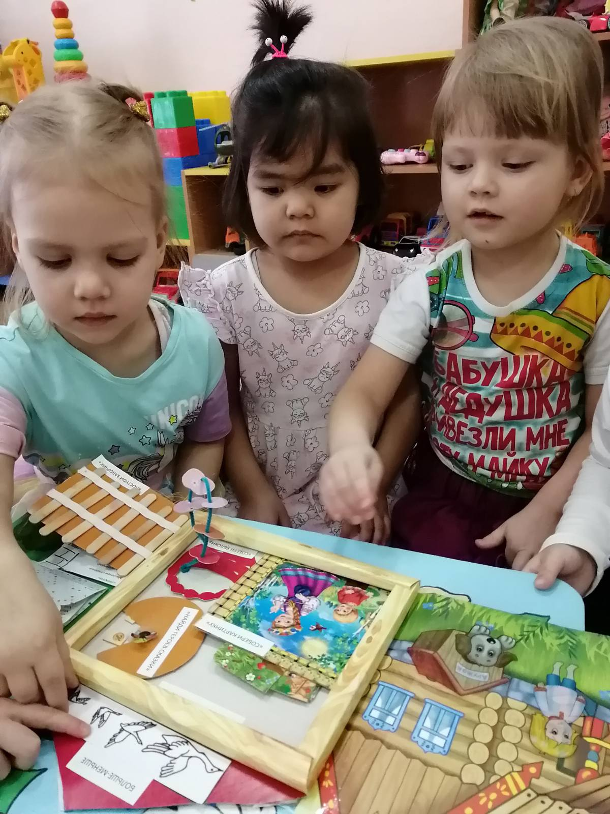
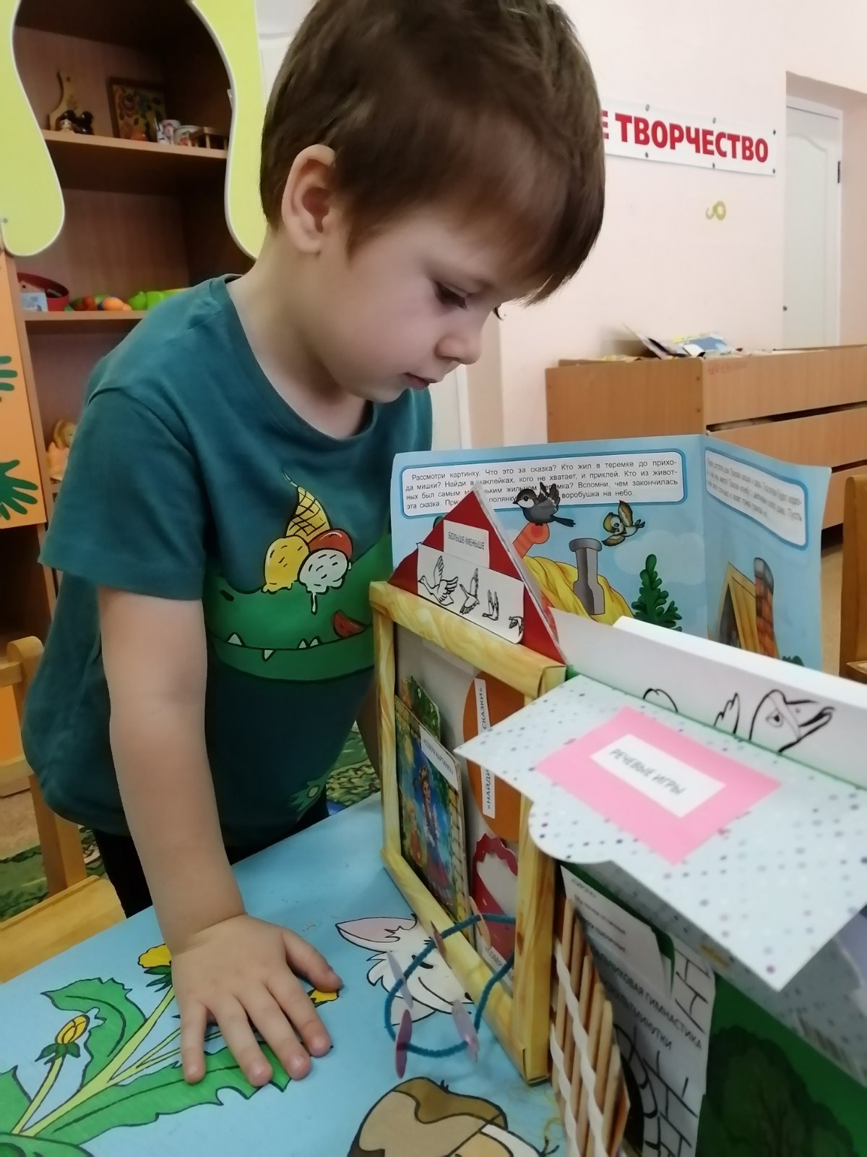

Slide 17
Формирование интереса к художественной литературе и книге •Здесь - книги различные по содержанию и оформлению, не оставляют равнодушным даже самого искушенного читателя. Развитие читательской культуры у дошкольников, умения воспринимать, анализировать и интерпретировать прочитанное произведение •Применение инновационных технологий делает процесс чтения-слушания увлекательным и продуктивным. Развитие читательской культуры у дошкольников, умения воспринимать, анализировать и интерпретировать прочитанное произведение •В результате осуществления различных видов детской деятельности. Способствует привлечению родителей к решению образовательных задач

Slide 18
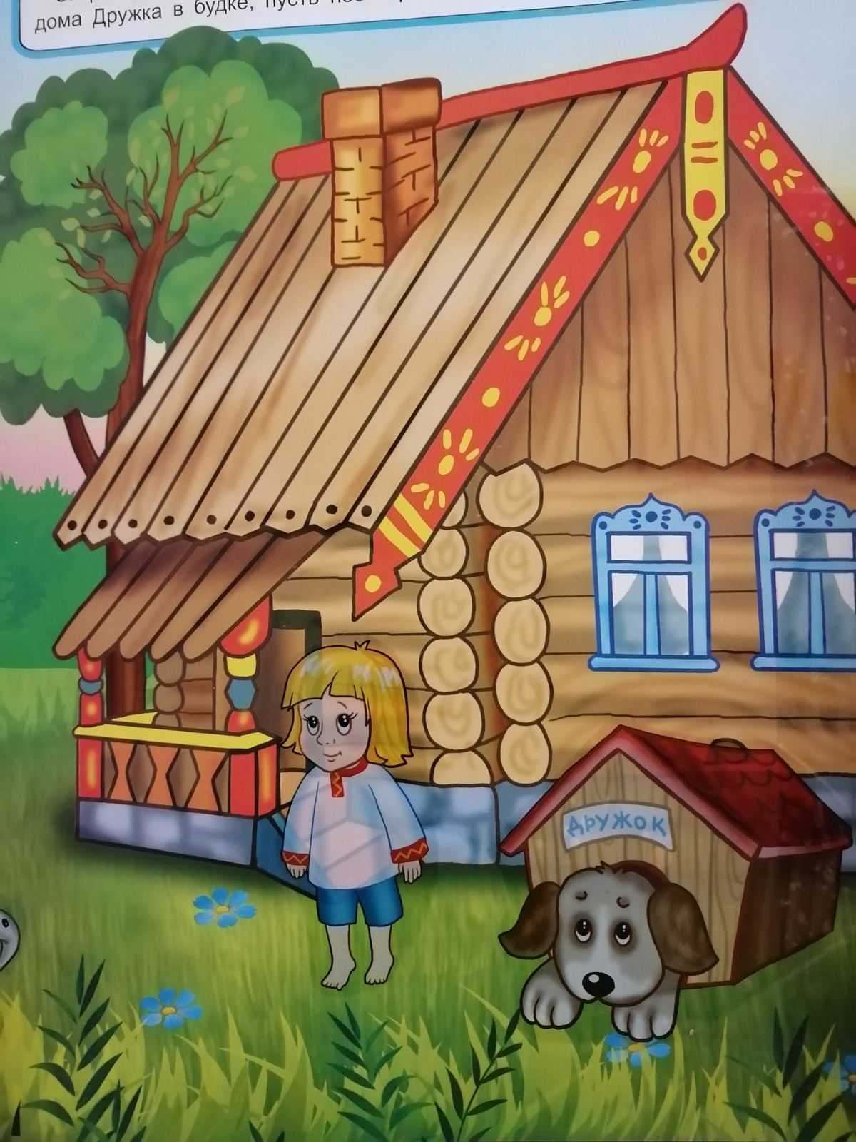
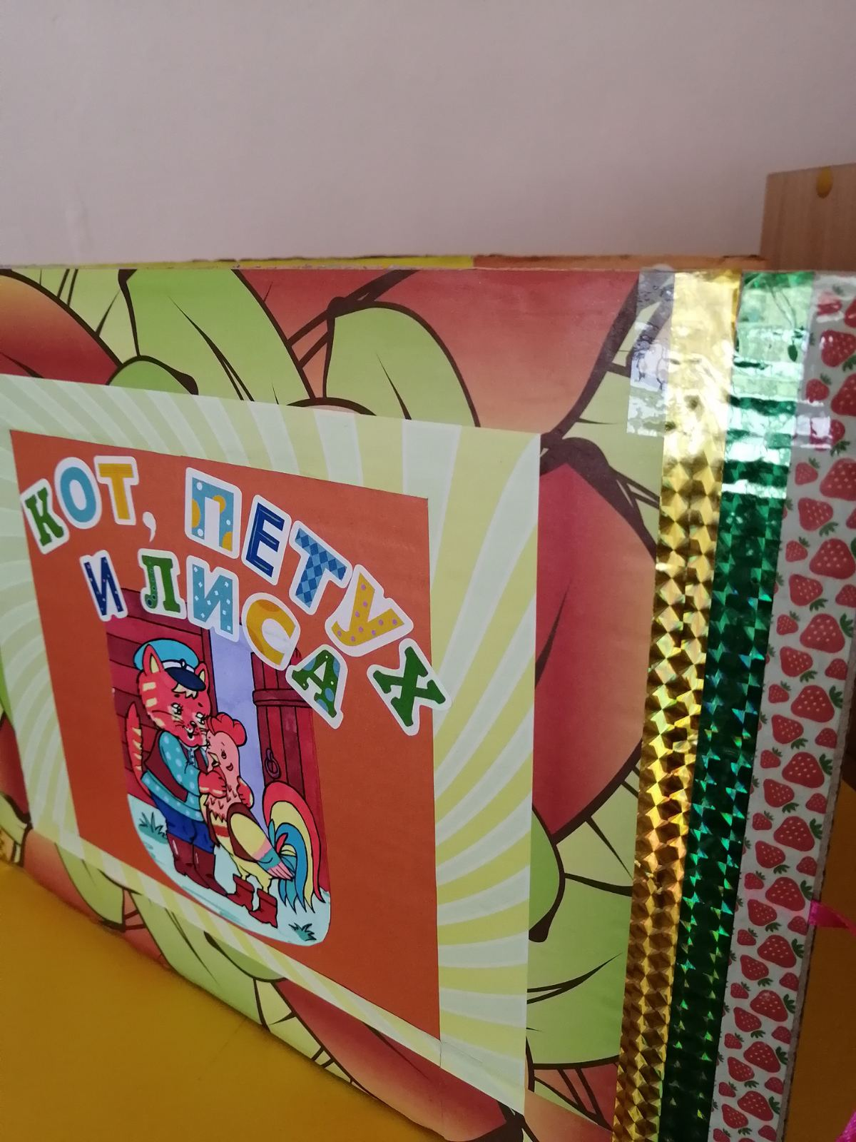

Slide 19
Книги не зря называют источником знаний. Книги оказывают огромное влияние на умственное, нравственное и эстетическое развитие детей. Во всем мире интерес к традиционной книге угасает, заменяя ее телевизорами, компьютерами.

Slide 20
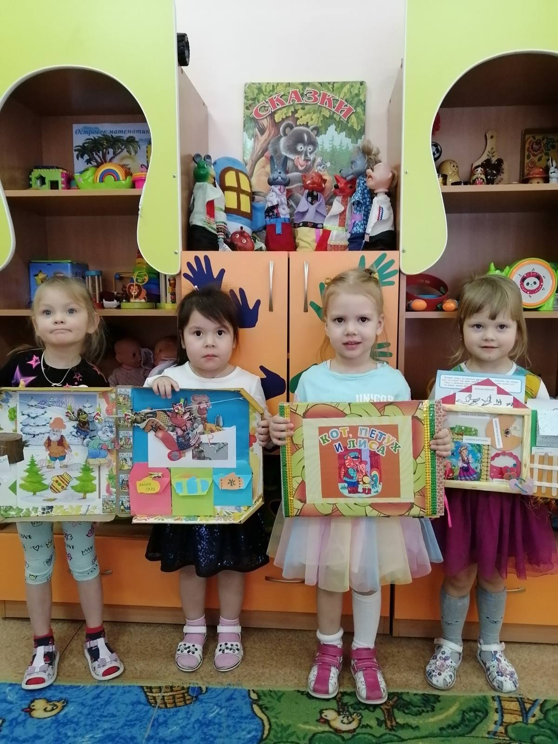

Slide 21
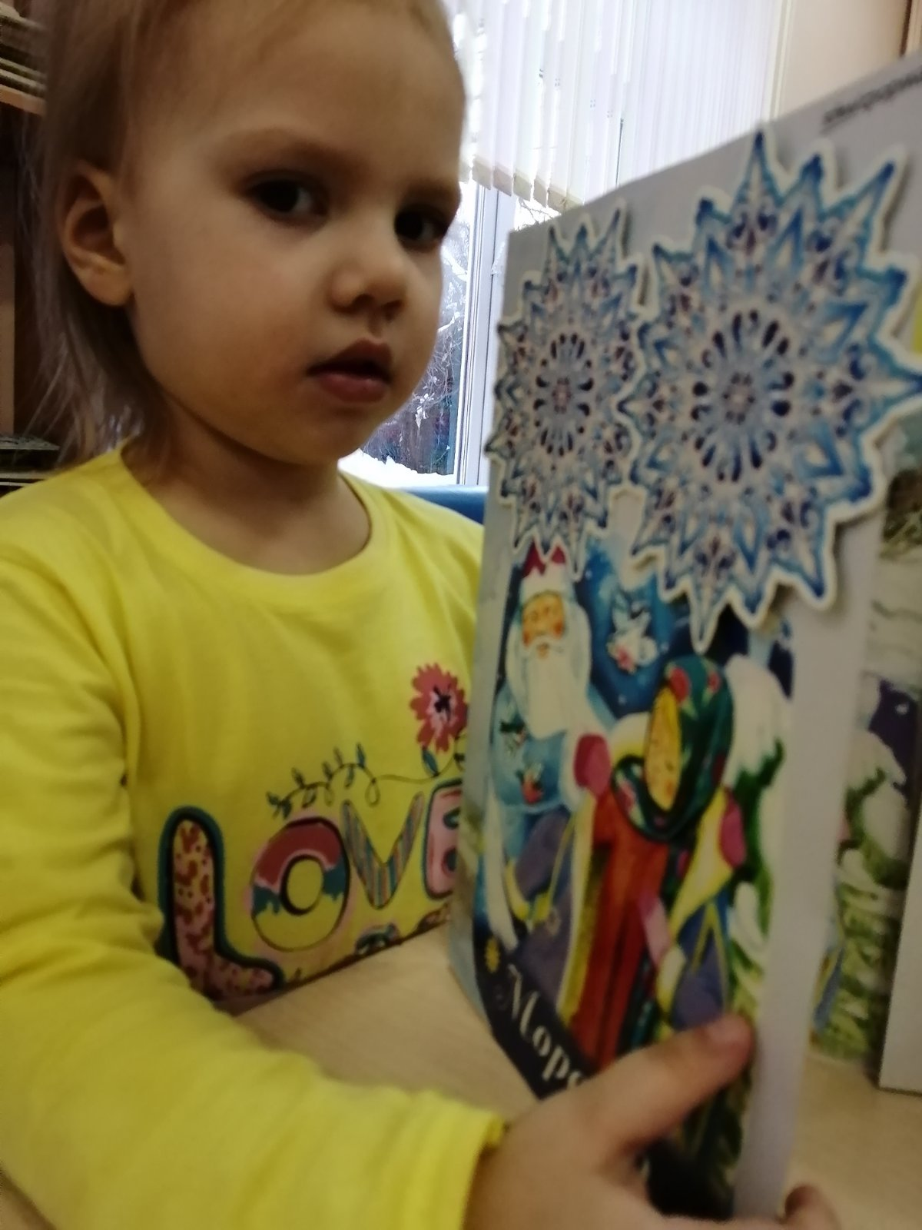
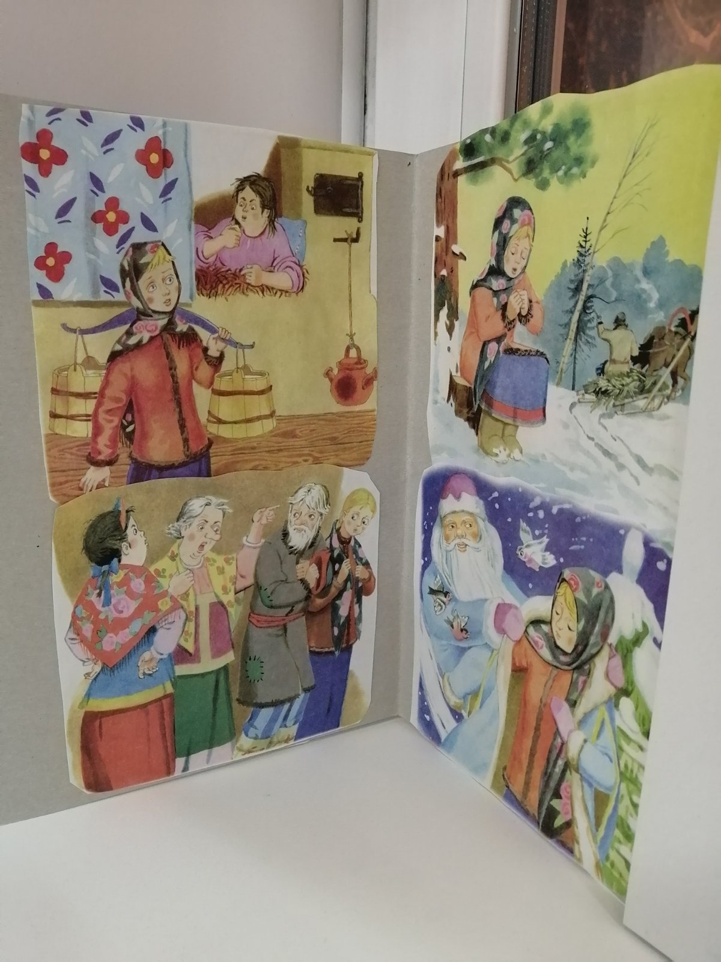

Slide 22
